Slide 1
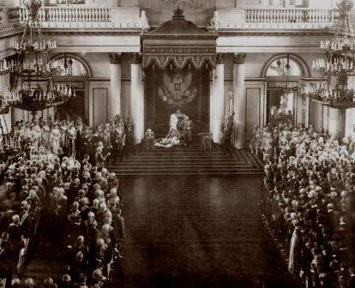
Урок, посвящённый 105-летию российского парламентаризма
Тема:
«Государственная Дума начала XX века»

Slide 2
Цели урока:
Познакомиться с первыми Государственными Думами России и их составом;
Научиться работать с таблицами, диаграмами, анализировать их;
Развить умение сравнивать, устанавливать связь между Государственными Думами прошлого и настоящего

Slide 3
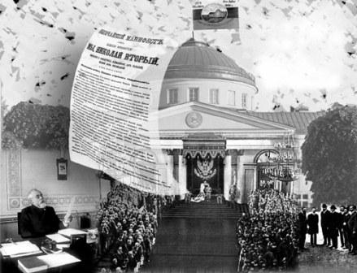
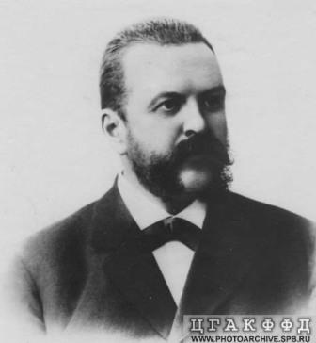
I и II Государственные Думы
6 августа 1905 года Манифестом Николая II была учреждена Государственная дума как „особое законосовещательное установление, коему предоставляется предварительная разработка и обсуждение законодательных предположений и рассмотрение росписи государственных доходов и расходов“.
Разработка положения о выборах возлагалась на министра внутренних дел Булыгина, срок созыва был установлен - не позднее половины января 1906 года.

Slide 4
Император
(утверждение)
Приобретает силу
закона
О введении правомочного законодательного органа Николай II объявил в Манифесте 17 октября 1905 года
Государственный Совет
(одобрение)
Ни один закон в России не имеет силы в нарушение данной схемы.
Государственная
Дума
(одобрение)
Если схема нарушена – это квалифицируется как государственный переворот
Проект
закона

Slide 5
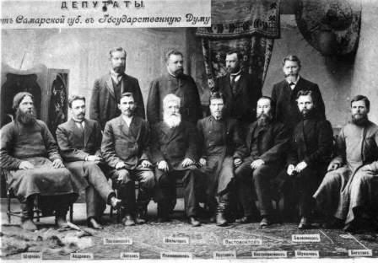
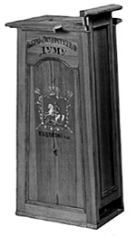
Выборы в Первую Государственную думу проходили с 26 марта по 20 апреля 1906г.
Выборы Депутатов Думы происходили по четырем куриям - землевладельческой, городской, крестьянской и рабочей.
РСДРП, национальные социал-демократические партии, Партия социалистов-революционеров и Всероссийский крестьянский союз объявили выборам в Думу первого созыва бойкот.
Выборы были неравными: 1 голос помещика приравнивался к 3 голосам городской буржуазии, 15 голосам крестьян и45 голосам рабочих
Разделяя избирателей на сословные группы , царское правительство стремилось обеспечить преимущество представителям тех сословий, на поддержку которых расчитывало.

Slide 6
Лица моложе 25 лет
иностранцы
батраки,
Не имели избирательных прав:
женщины
солдаты, матросы,
ремесленники
поденщики,
бродячие инородцы
состоящие под опекой

Slide 7
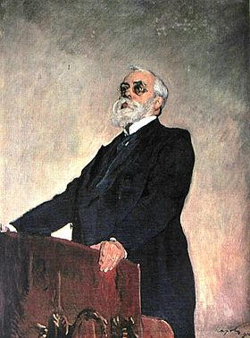
Партийный состав I Государственной Думы
Муромцев Сергей Андреевич (кадет)
Исходя из такого состава Думы: Что можно было от неё ожидать?

Slide 8
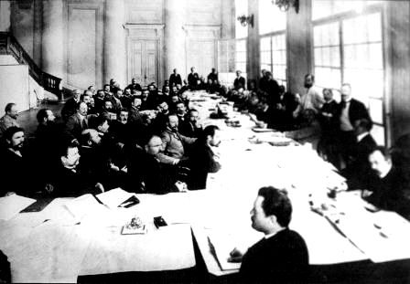
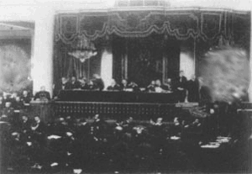
Первая дума проработала 72 дня. Обсуждались 2 проекта по аграрному вопросу:
от кадетов (42 подписи)
от депутатов трудовой группы Думы (104 подписи).
Предлагали создание государственного земельного фонда для наделения землей крестьянства.
Кадеты хотели включить в фонд:
казенные,
удельные,
монастырские,
часть помещичьих земель.
Выступали за сохранение образцовых помещичьих хозяйств и отчуждение за рыночную цену той земли, которая сдается ими в аренду.
Трудовики требовали для обеспечения крестьян
отвести им участки по трудовой норме за счет : казенных,
удельных,
монастырских
частновладельческих земель, превышающих трудовую норму,
введение уравнительно-трудового землепользования,
объявления политической амнистии,
ликвидации Государственного совета,
расширения законодательных прав Думы.

Slide 9
объявляла недопустимым принудительное отчуждение земли.
13 мая появилась правительственная декларация, которая:
Отказывала депутатам в требовании даровать политическую амнистию и расширить прерогативы Думы и ввести принцип ответственности перед ней министров.
Развитие событий:
Эсеры выдвинули «проект 33»
Дума
Решение о недоверии правительству и его замене
Правительство
8 июля 1906 Царское правительство под предлогом, что Дума не только не успокаивает народ, но еще более разжигает смуту, распустило ее.
немедленное и полное уничтожение частной собственности на землю и объявление ее со всеми недрами и водами общей собственностью всего населения России.

Slide 10
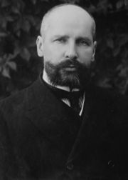
6 (19) июля 1906 вместо непопулярного И. Л. Горемыкина председателем Совета министров был назначен решительный П. А. Столыпин (сохранивший к тому же пост министра внутренних дел). 8 июля последовал указ о роспуске Государственной думы, этот шаг в манифесте от 9 июля объяснялся так:
«Выборные от населения, вместо работы строительства законодательного, уклонились в не принадлежащую им область и обратились к расследованию действий поставленных от Нас местных властей, к указаниям Нам на несовершенства Законов Основных, изменения которых могут быть предприняты лишь Нашею Монаршею волею, и к действиям явно незаконным, как обращение от лица Думы к населенно».
В манифесте также было объявлено о проведении новых выборов по тем же правилам, что и в I Государственную думу.

Slide 11
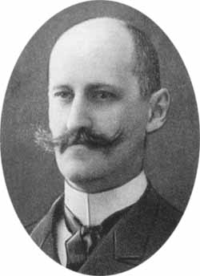
Партийный состав II Государственной Думы Работала с 20 февраля по 2 июня 1907 года .
Головин Фёдор Александрович (кадет)
Проанализируйте состав этой Думы. Чем она отличалось от Первой?

Slide 12
Сравните состав I b II Государственных Дум. Свидетельствуют ли результаты выборов о реальных настроениях в стране?
Считаете ли вы, что I и II Гос.Думы были настоящим парламентом?

Slide 13
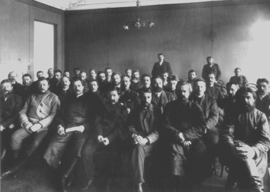
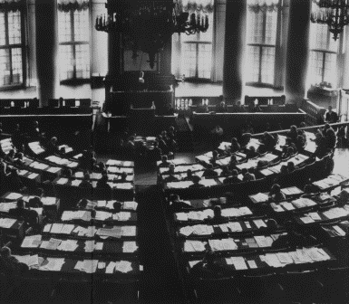
1 июня 1907 премьер-министр Столыпин обвинил 55 депутата в заговоре против царской семьи. Дума была распущена указом Николая II от 3 июня (Третьеиюньский переворот).

Slide 14
Новый избирательный закон о выборах в III гоС.дУМУ
ПРИНИМАТЬ ЗАКОНЫ НЕОБХОДИМЫЕ ПРАВИТЕЛЬСТВУ ДЛЯ ПРЕОБРАЗОВАНИЯ РОССИИ
ЗАДАЧИ ГОС.ДУМЫ
УРЕЗАТЬ БЮДЖЕТНЫЕ АППЕТИТЫ ВЕДОМСТВ
ОБЛЕГЧИТЬ ПОЛУЧЕНИЕ ИНОСТРАННЫХ ЗАЙМОВ ДЛЯ ФИНАНСИРОВАНИЯ ПРЕОБРАЗОВАНИЙ
ИЗБИРАТЕЛЬНЫЙ ЗАКОН 3 ИЮНЯ 1907Г. ОБЕСПЕЧИЛ СТОЛЫПИНУ ПОСЛУШНУЮ ГОС.ДУМУ.

Slide 15
ПАРТИЙНЫЙ СОСТАВ III ГОСУДАРСТВЕННОЙ ДУМЫ
ПАРТИЙНЫЙ СОСТАВ IV ГОСУДАРСТВЕННОЙ ДУМЫ
(ноябрь 1907 г. - июнь 1912 г.)
(ноябрь 1912 г. - октябрь 1917 г.)
Как изменился партийный состав этих Дум по сравнению с предшествующими?

Slide 16
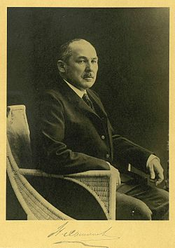
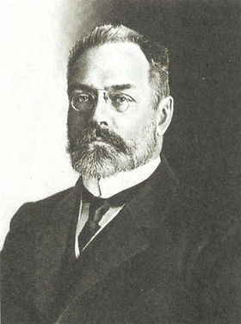
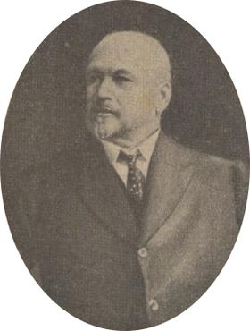
III Государственная Дума
Н. А. Хомяков
(октябрист)
.
А.И.Гучков
Эта Дума стала первой, которой удалось отработать положенный срок. За 5 лет она приняла более 2000 законопроектов. В том числе :
по рабочему вопросу
о создании военных касс,
о сокращении рабочего дня до 10 часов,
о пересмотре закона, карающего за участие в забастовке;
по национальному вопросу
русские и финские граждане, проживающие в Финляндии уравнивались в правах,
Финляндия лишались права самостоятельности в вопросах о налогах, охране порядка, отменялись финские деньги.
Кроме того уравнивались в правах мужчины и женщины в педагогической деятельности.
М. В. Родзянко

Slide 17
IV государственная Дума
IVДума начинала деятельность в период нового общедемократического подъема, что сказалось на ее работе и на составе. В партии октябристов произошел раскол, от нее отошли представители правового и левого крыла. Левые октябристы, объединившись с частью кадетов, создали партию прогрессистов.
Думе пришлось работать в условиях нового демократического подъема в России, начавшейся подготовки к мировой войне и в условиях этой войны. Финальным аккордом деятельности Думы стала Февральская революция.
Родзянко М.В.
(октябрист)
Что представляла собой партия прогрессистов?

Slide 18
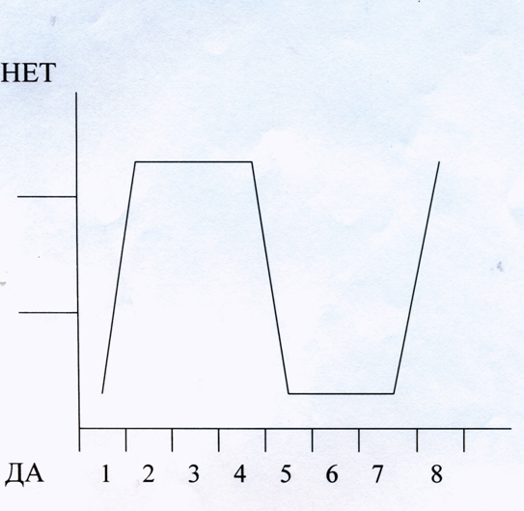
Проверь себя
Тест
1. В I Государственной Думе большинство получили кадеты.
2. Председателем II Думы был Родзянко.
3. IIДума благополучно просуществовала весь срок.
4. Впервые о созыве Думы было объявлено в «Манифесте» 6 августа 1905г.
5. Прогрессисты – это объединение левых октябристов с кадетами.
6. Главным вопросом первых двух Дум был аграрный.
7. Председателем IV Государственной Думы был А.И.Гучков.
8. II Дума получила название «булыгинская».
9. Октябристы заняли лидирующее положение в III Думе.
10. Первая Мировая война началась во время действия полномочий II Думы.
?

